Slide 1

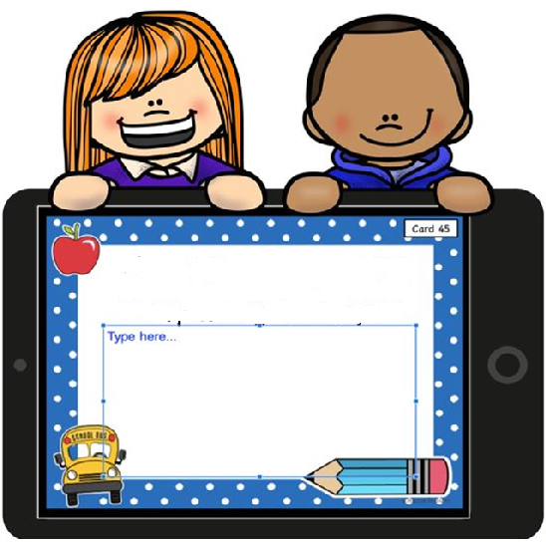
Equipo del Programa Integración Escolar
«Colegio María Montessori»
Educación Parvularia
PROGRAMACIÓN SEMANAL DE ACTIVIDADES PARA TODOS LOS NIÑOS (AS) QUE ESTAN EN SUS CASAS SIENDO MUY VALIENTES Y FUERTES.

Slide 2

Estimadas Familias:
Esperando que se encuentren todos muy bien en casa, a continuación les comentamos los
contenidos a trabajar durante la semana:
1.- Vocabulario comprensivo y expresivo.
2.- Desarrollo del lenguaje y comunicación para formar oraciones
3.- Rimas
4.- Comprensión de texto «El cuento «
Recuerden antes de comenzar las actividades deben leer atentamente las instrucciones para
desarrollarlas.
Nos despedimos cariñosamente, Equipo PIE

Slide 3
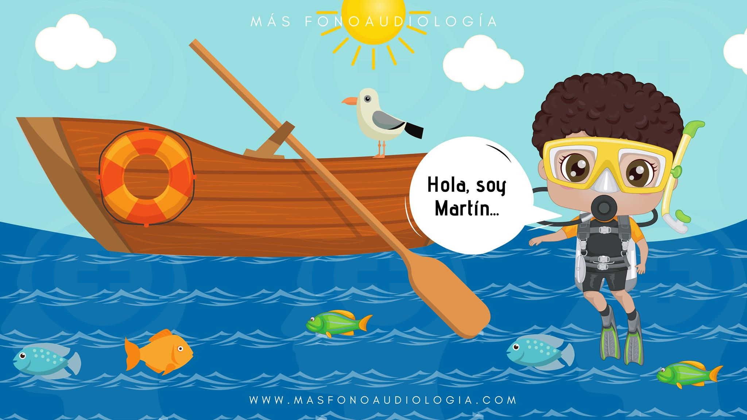
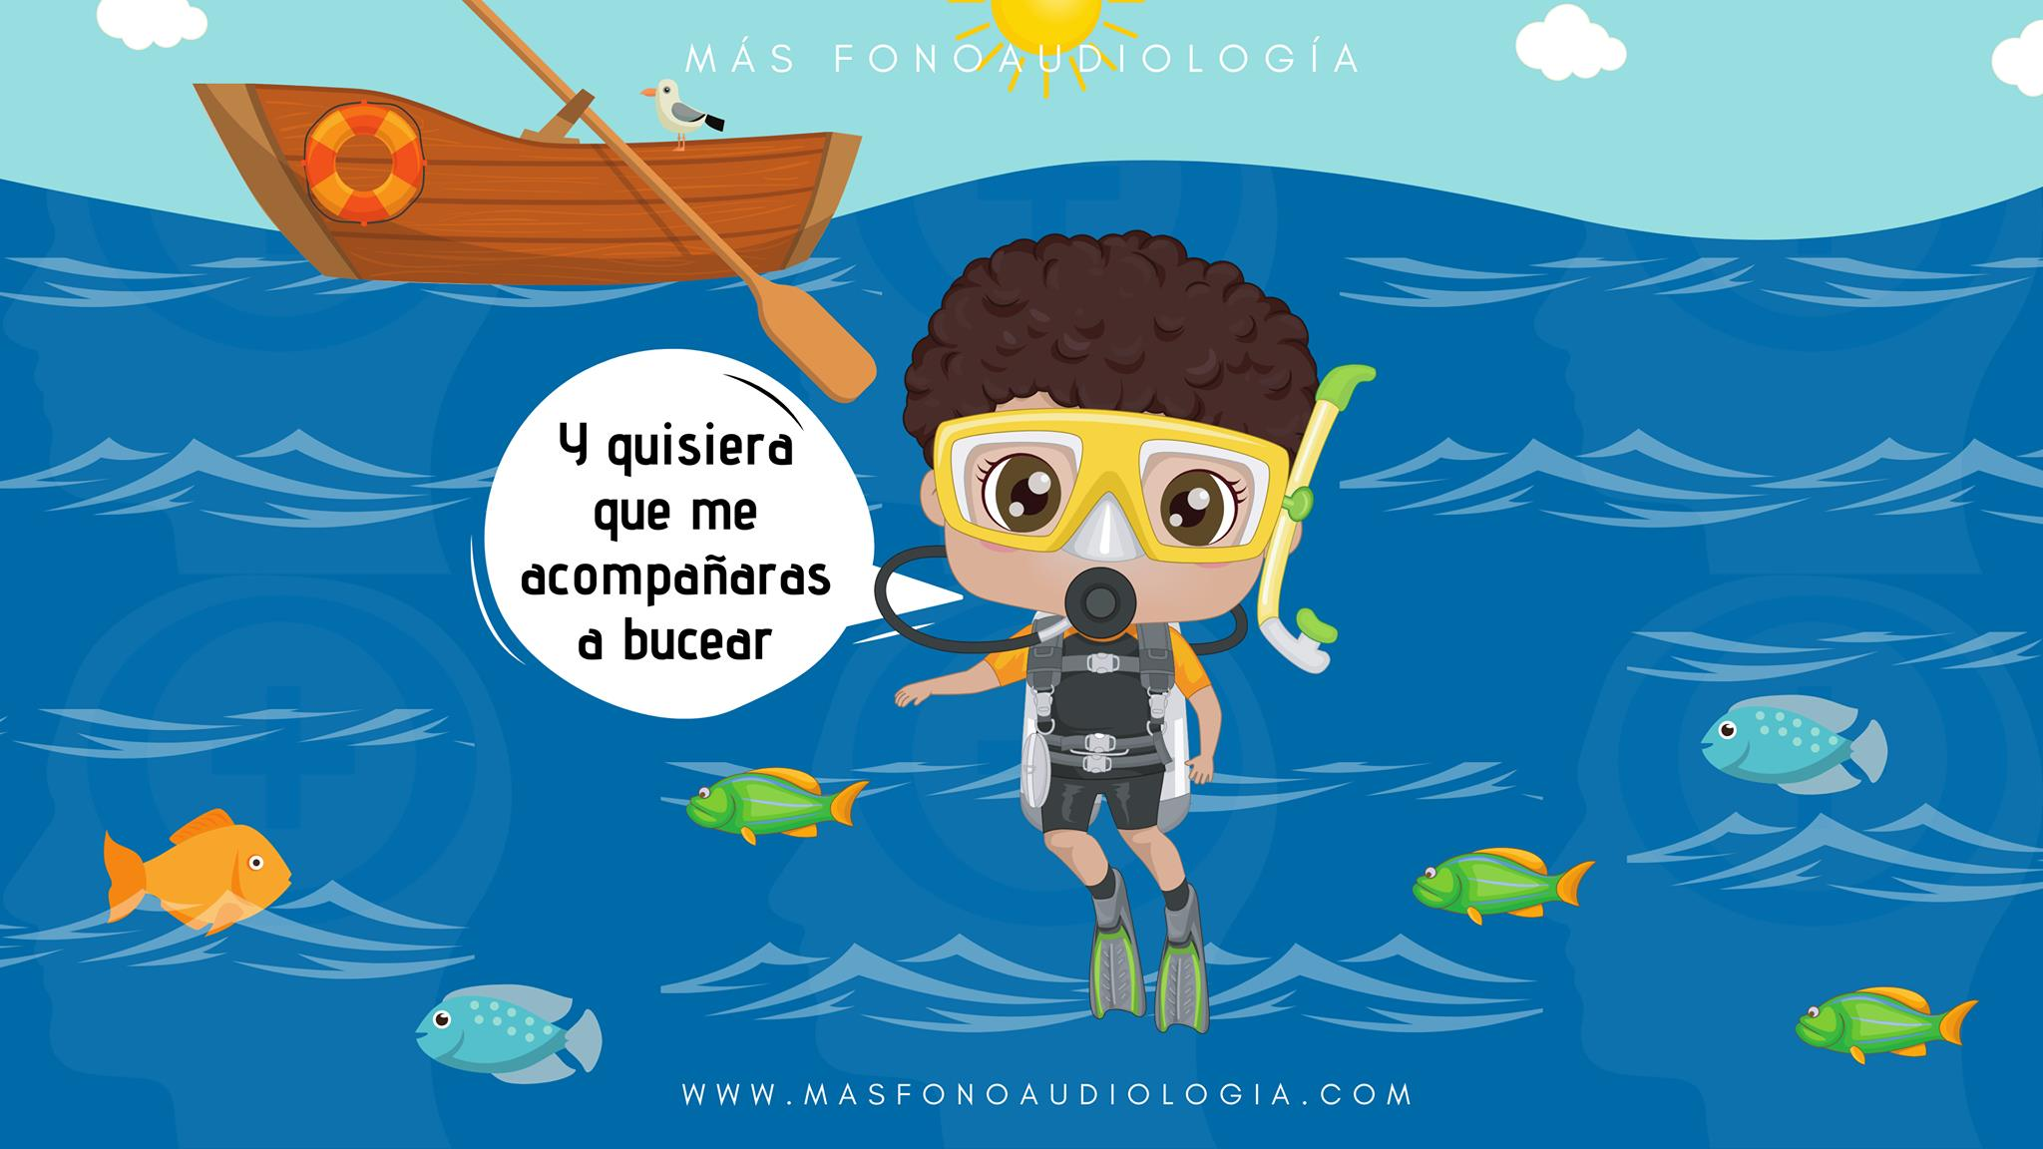
Objetivo: Incrementar el vocabulario comprensivo y expresivo de animales del mar.
VIAJE AL FONDO DEL MAR
Historia: Martín es un niño que baja a las profundidades del mar a bucear.
Pide la ayuda de los niños(as) para reconocer los animales del mar.

Slide 4


Slide 5
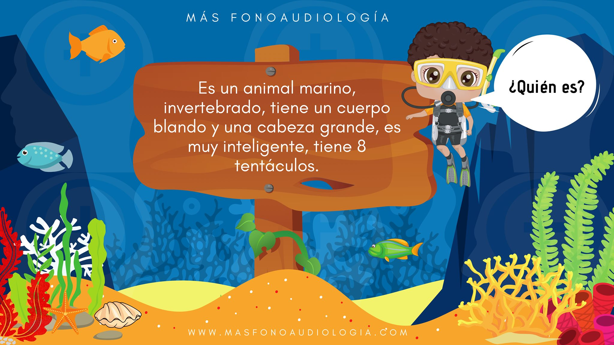

Slide 6
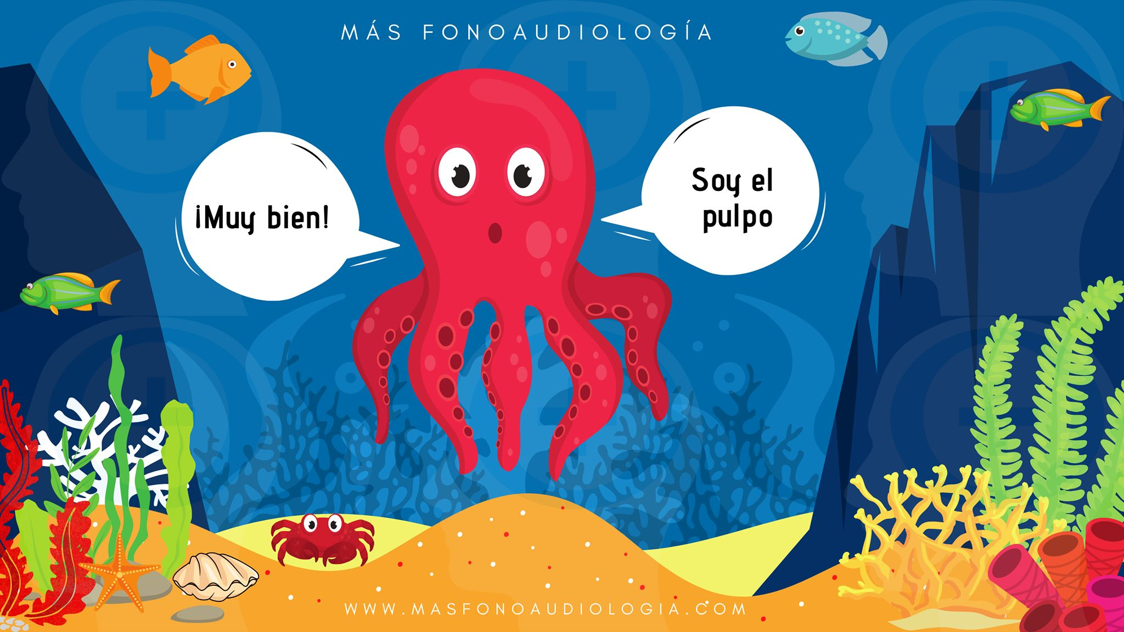

Slide 7


Slide 8


Slide 9


Slide 10


Slide 11


Slide 12
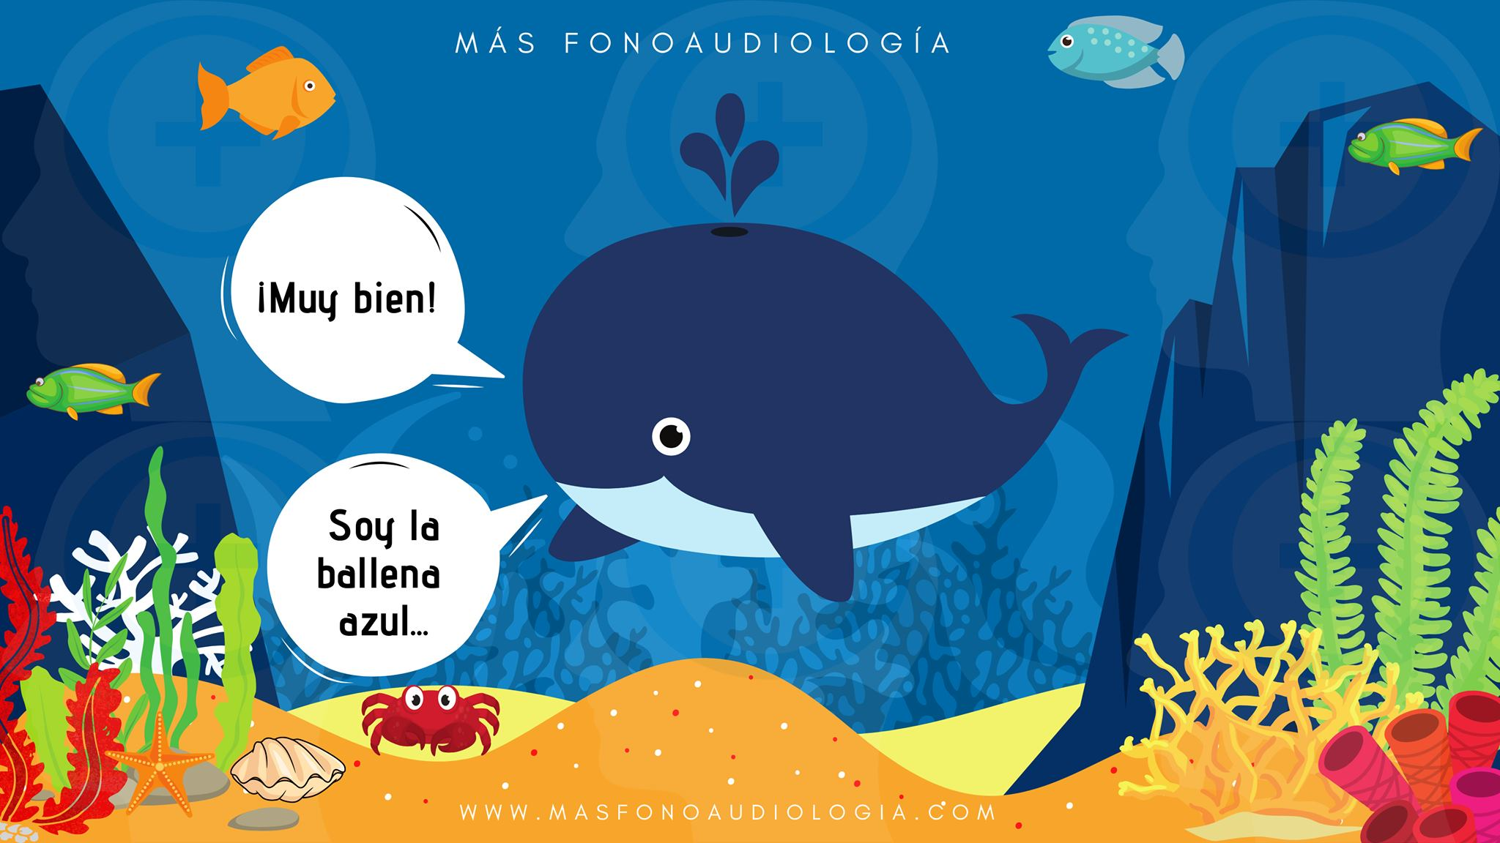

Slide 13


Slide 14

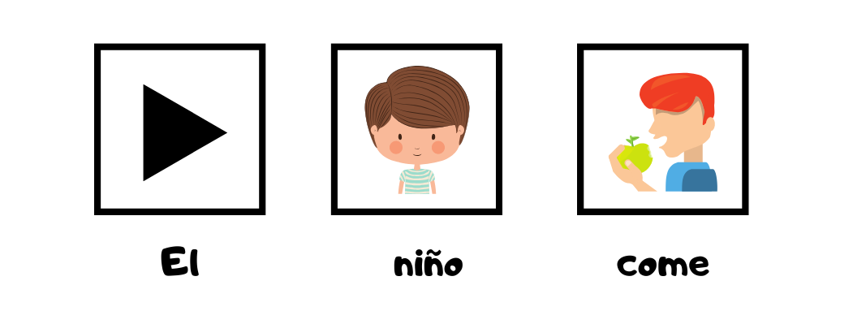
Objetivo: Estimular el desarrollo del lenguaje y comunicación, para formar oraciones.
PICTOGRAMAS
¡Vamos a jugar a leer los dibujos y así poder formar oraciones!
1.-
2.-

Slide 15
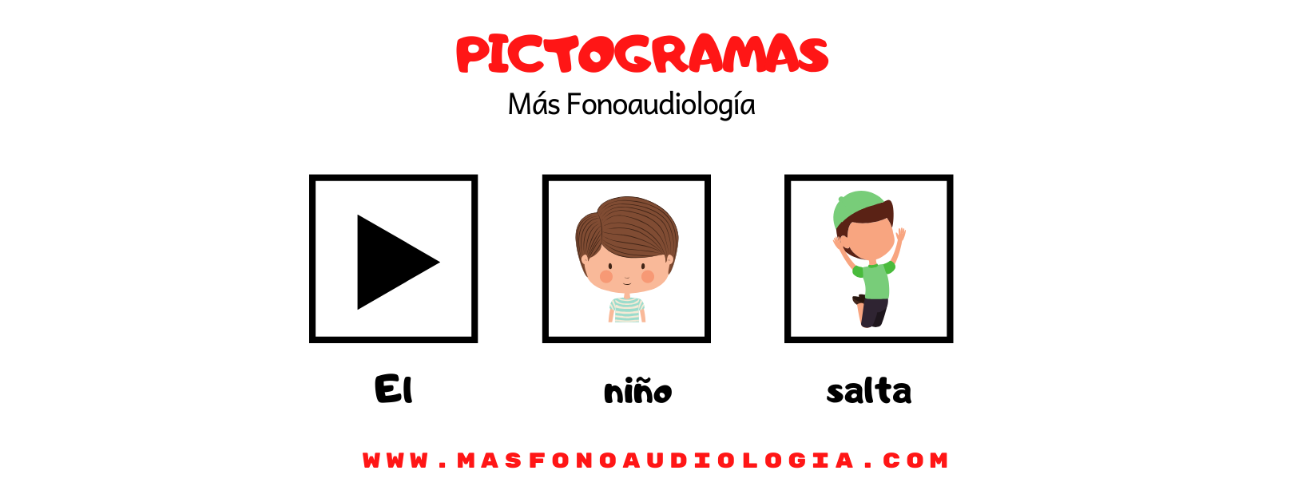
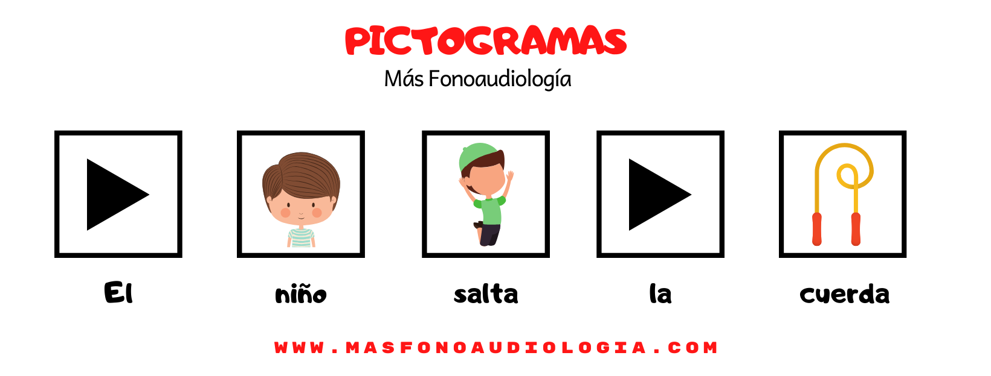
1.-
2.-

Slide 16

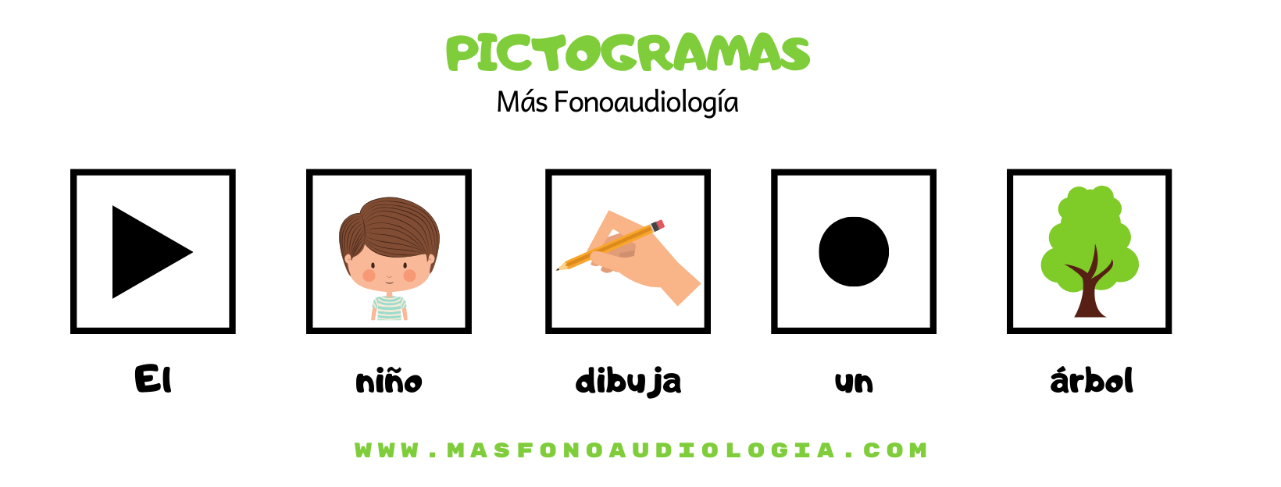
1.-
2.-

Slide 17

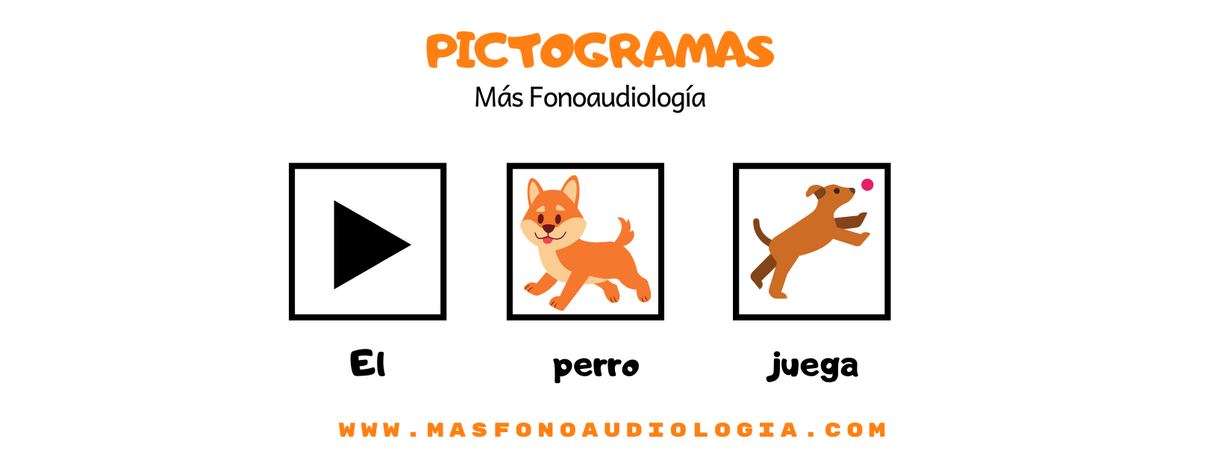
1.-
2.-

Slide 18


Slide 19

LAS RIMAS
Objetivo: Mejorar el lenguaje, tanto expresivo como comprensivo, aprender como los sonidos se combinan para formar palabras.
Estimados Apoderados: para poder jugar con las rimas, se requiere utilizar el computador; ya que en el celular solo se puede ver y no jugar.
PD: Se adjunta el archivo de rimas.
Atentamente Equipo PIE

Slide 20


Slide 21
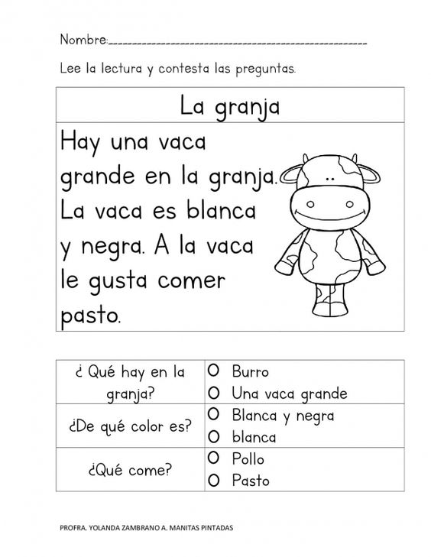
COMPRENSIÓN DE TEXTO «EL CUENTO»
Objetivo: Desarrollar habilidades de lenguaje , capacidad de escuchar y responder a preguntas.
1.- Escucha el cuento y responde a las preguntas verbalmente o indicando la respuesta con tú dedito.

Slide 22
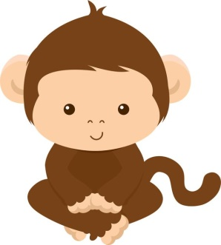
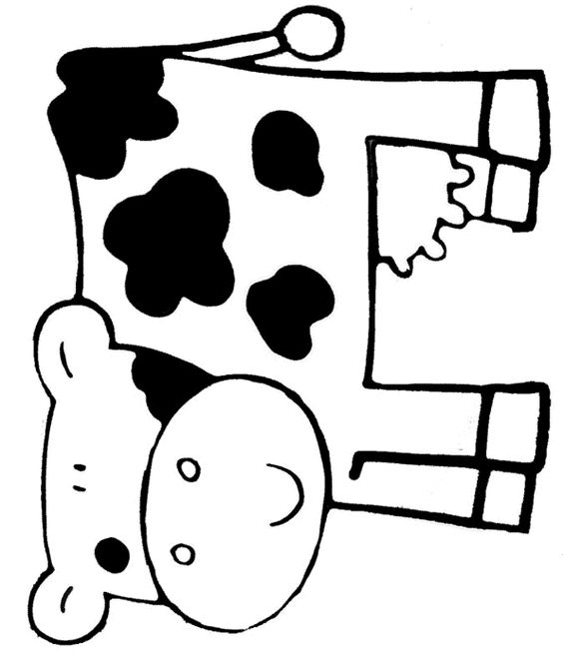
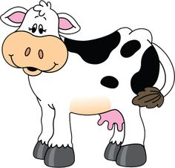



1.- ¿Qué hay en la granja? 2.- ¿De qué color es la vaca?
3.- ¿Qué come?

Slide 23
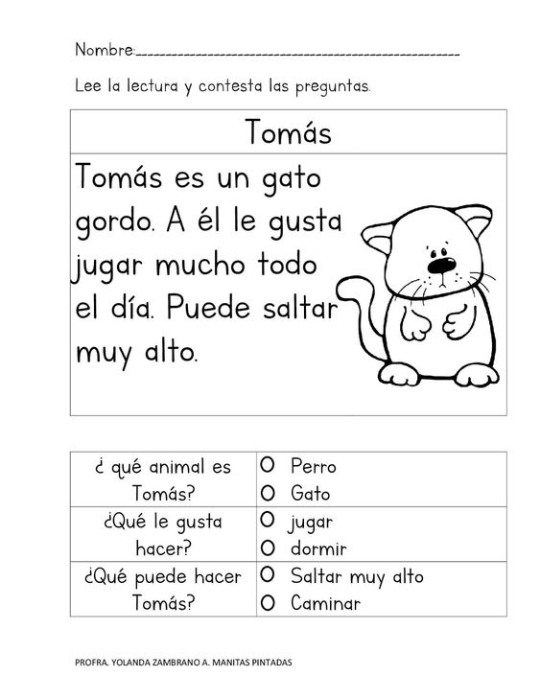

Slide 24
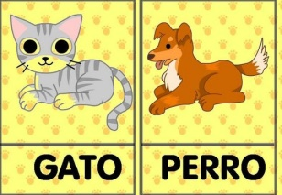
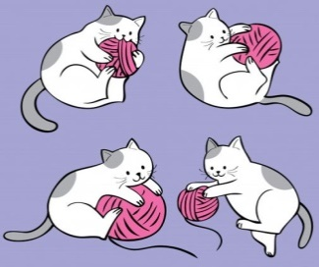

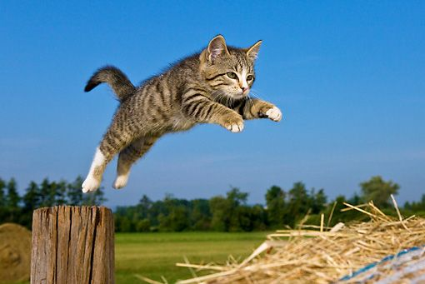
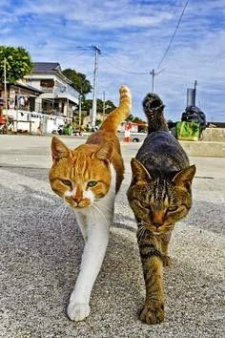
1.- ¿Qué animal es Tomás? 2.- ¿Qué le gusta hacer?
3.- ¿ Qué puede hacer Tomás?

Slide 25


¡Lo hiciste muy bien!

